Slide 1
UBND HUYỆN CẨM MỸ
TRƯỜNG TIỂU HỌC LONG GIAO
Nhiệt liệt chào mừng các thầy cô về dự giờ lớp 3A
Tiết:
SINH HOẠT LỚP VÀ HOẠT ĐỘNG
TRẢI NGHIỆM
Giáo viên thực hiện : Lưu Thị Hoài

Slide 2
Thứ sáu ngày 10 tháng 11 năm 2023
Phần thứ nhất:
SINH HOẠT LỚP TUẦN 10
Ổn định lớp
- Giới thiệu
- Vận động theo bài hát: Em yêu trường em

Slide 3
- Vận động theo bài hát: Em yêu trường em

Slide 4
Nội dung 1: Đánh giá kết quả hoạt động của tuần 10
Thứ sáu ngày 10 tháng 11 năm 2023
Tổ trưởng báo cáo kết quả thực hiện các hoạt động trong tuần
- Nề nếp
- Học tập
- Vệ sinh, lao động
- Các hoạt động khác

Slide 5
Nội dung 2: Phương hướng thực hiện tuần 11
1. Duy trì nề nếp, giữ vệ sinh, thực hiện tốt 15 phút đầu giờ.
2. Trong giờ học chú ý nghe giảng, học bài và làm bài.
3. Tiếp tục luyện thi IOE, thi Trạng nguyên Tiếng Việt

Slide 6
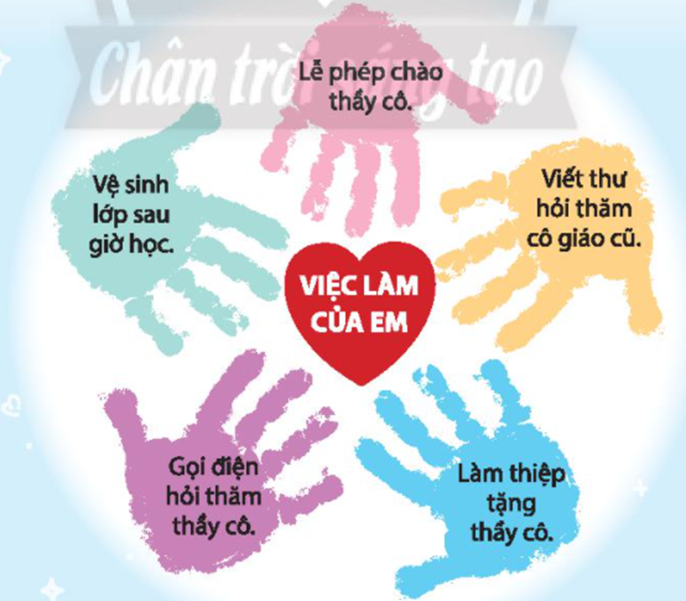
Phần thứ hai: HOẠT ĐỘNG TRẢI NGHIỆM CHỦ ĐỀ 3: KÍNH YÊU THẦY CÔ THÂN THIỆN VỚI BẠN BÈ
Thứ tư ngày 08 tháng 11 năm 2023
Tiết 30:
BÁO CÁO KẾT QUẢ THỰC HIỆN VIỆC LÀM THỂ HIỆN SỰ KÍNH YÊU THẦY CÔ
1. Nhớ lại những việc làm thể hiện sự kính yêu thầy cô trong tuần.

Slide 7
2. Chia sẻ kết quả và cảm nhận của em khi thực hiện những việc làm đó. THẢO LUẬN NHÓM

Slide 8
Chia sẻ

Slide 9
Chúc các thầy cô giáo mạnh khỏe – hạnh phúc!
Chúc các thầy cô giáo mạnh khỏe - hạnh phúc
Chào tạm biệt!

